Slide 1



ПРОЦЕСС ПРОХОЖДЕНИЯ ПРАКТИКИ СТУДЕНТАМИ 2 КУРСА МАГИСТРАТУРЫ
Центр карьеры
Высшей школы бизнеса «НИУ ВШЭ»
2024

Slide 2
ЭТАПЫ И СРОКИ ПРОХОЖДЕНИЯ ПРАКТИКИ
Пройти практику:
Самостоятельно выбрать компанию
и вакансию для прохождения практики, заполнить форму для заключения договора до 01.12.2024
cроки практики для ОП
»
09.01.2025-13.03.2025
Для ВСЕХ программ
Практика от ЦК:
откликнуться на предложения от партнеров ЦК и пройти отбор (откликнуться можно не более, чем на 3 вакансии). В телеграмм-канале Центра карьеры ВШБ выбрать вакансии до 01.12.2024
P.S. Вакансии появятся в ближайшее время
1
2
3
4
5
6
Дождаться ответа от компании (до 10 рабочих дней после отправки резюме) и пройти отбор (в среднем 3 недели, может доходить до месяца)
Подписать Индивидуальное задание у руководителей практики со стороны компании и со стороны НИУ ВШЭ (научный руководитель) и загрузить его в Smart LMS до начала практики до 27.12.2024
Подписать все отчетные документы у руководителей практики и получить оценку до 20.03.2025 включительно;
Сразу загрузить документы в Smart LMS

Slide 3
ВЫБОР МЕСТА ПРОХОЖДЕНИЯ ПРАКТИКИ
Варианты прохождения практики
Практика по месту работы / Самостоятельный поиск
Практика от Центра карьеры
1
Центр карьеры делает подборку вакансий для практики (массовый набор
и точечный). Студенту необходимо пройти отбор на вакансии
в компаниях-партнерах ЦК. Все предложения публикуются в телеграмм-канале Центра карьеры. Обращаем внимание, что данный тип практики должен сопровождаться также самостоятельным поиском места практики. Вакансии от ЦК – один из вариантов.
Студент заполняет форму опроса
для заключения договора с Организацией до 01.12.2024
2
Обратите внимание, что студенты не могут проходить практику у ИП, у родственников и в собственных компаниях. Все критерии смотрите на слайде 4
3
Руководители практики
От университета
От компании
От университета руководителем практики является научный руководитель ВКР
От компании руководителем практики является руководитель / менеджер, у которого вы находитесь в прямом подчинении

Slide 4
КРИТЕРИИ ВЫБОРА ОРГАНИЗАЦИИ ДЛЯ ПРОХОЖДЕНИЯ ПРАКТИКИ
Не допускается прохождение практики у ИП, в собственной компании
или в компании родственника студента (наследники первой и второй очереди)
Численность сотрудников организации - не менее 50 человек,
предельное значение дохода за предшествующий календарный год – от 100 млн руб.
Если данный критерии не выполняется, организация должна входить в международную/российскую сеть фирм
1.1
2
Срок существования бизнеса – не менее 3 лет
3
В случае, если организация не соответствует указанным критериям, студент должен обосновать необходимость прохождения практики в заявленной организации и получить письменное согласие от Академического руководителя.
Нужно написать Академическому руководителю на почту письмо в свободном формате и получить его согласие
с вашим местом практики. Затем переслать письмо-согласие на careers@hse.ru.

Slide 5
«Прохожу практику по месту работы
или нашел место практики самостоятельно»
1 шаг
5 шаг
Свериться с критериями выбора организации для прохождения практики, см. здесь
Дождаться ответа от ЦК, что документы подписаны со стороны ВШЭ (10 рабочих дней для приложений; ~3 недели, если новый договор).
Затем отнести документы на подпись компании, оригиналы документов вернуть в ЦК с подписью и печатью компании. До 15.01.2025
1
2 шаг
2
Узнать у компании задачи, которые вы будете выполнять в рамках практики.
Согласовать их с вашим руководителем практики от ВШЭ.
Составить Индивидуальное задание, подписать его у руководителя практики от компании и у руководителя практики ВШЭ (науч. рук по ВКР) и загрузить его в Smart LMS до начала практики до 27.12.2024.
6 шаг
Все отчетные документы у руководителей практики и получить оценку до 20.03.2025 включительно;
Сразу загрузить документы в Smart LMS
3
3 шаг
Заполнить заявку на практику в ЛМС до 10.12.2024
4 шаг
Заполнить форму до 01.12.2024, сотрудник ЦК свяжется с компанией для заключения договор.

Slide 6
«Прохожу практику по месту работы
или нашел место практики самостоятельно»
1
Документы
Дедлайны
2
До практики предоставить в ЦК
До 01.12.2024:
заполнить форму
по заключению договора
До 10.12.2024:
заполнить заявку в ЛМС
До 27.12.2024:
заполнить и подписать Индивидуальное задание у руководителя от компании и от НИУ ВШЭ (научный руководитель ВКР) и загрузить его в Smart LMS
До 15.01.2025:
принести подписанный компанией договор/приложения
До 20.03.2025:
в течение 5 рабочих дней загрузить в Smart LMS подписанные отчетные документы по практике
Заполнить форму и отнести договор, когда его передадут для подписания компанией;
Загрузить в Smart LMS
Индивидуальное задание
3
После практики *
Отчет по практике
Отзыв работодателя
Индивидуальное задание
*Шаблоны документов для некоторых образовательных программ будут отличаться. Внимательно читайте информацию в канале по практике.

Slide 7
Прохождение практики по вакансиям от Центра карьеры
1 шаг
4 шаг
Выбрать в телеграмм-канале ЦК вакансии и подать заявку. До 01.12.2024
Все изменения статуса отбора по вакансиям
будут приходить
на указанный вами в заявке e-mail.
Компания готова вас принять.
Узнать у компании задачи, которые вы будете выполнять в рамках практики.
Согласовать их с вашим научным руководителем по ВКР, он же руководитель практики от ВШЭ.
Скачать шаблон Индивидуального задания, заполнить его, подписать его у руководителей практики от ВШЭ и организации и загрузить его в Smart LMS до 27.12.2024.
1
2
2 шаг
5 шаг
Дождаться первичной обратной связи от Компании по результатам CV-скрининга (до 10 рабочих дней после отправки резюме).
Заполнить заявку в ЛМС до 10.12.2024*
3
6 шаг
Все отчетные документы у руководителей практики и получить оценку до 20.03.2025 включительно;
Сразу загрузить документы в Smart LMS
3 шаг
После прохождения CV-скрининга, продолжить отбор: собеседование с HR, тестирование, собеседование
с нанимающим менеджером. На разные позиции
может быть разное количество этапов отбора.

Slide 8
Прохождение практики по вакансиям от Центра карьеры
1
Документы
Дедлайны
До 27.12.2024 (подписанное со стороны руководителей практики от организации и НИУ ВШЭ)
2
До 10.12.2024:
заполнить заявку в ЛМС
До 27.12.2024
заполнить и подписать Индивидуальное задание у руководителя практики от компании и от НИУ ВШЭ (научный руководитель ВКР) и загрузить его в Smart LMS
До 20.03.2025
в течение 5 рабочих дней загрузить в Smart LMS, подписанные отзыв, отчет и индивидуальное задание
Индивидуальное задание
3
После практики
Отчет по практике
Отзыв работодателя
Индивидуальное задание
*Шаблоны документов для некоторых образовательных программ будут отличаться. Внимательно читайте информацию в канале по практике.

Slide 9
«НЕТ ОТВЕТА ОТ ВЫБРАННЫХ КОМПАНИЙ,
Я БЕЗ ПРАКТИКИ. ЧТО ДЕЛАТЬ?»
Альтернативные варианты поиска практики,
в которых ЦК не участвует, т.е. это самостоятельный поиск:
01
03
Вы можете откликаться на предложения в разделе «стажировки» или «карьера» на сайте интересующей вас компании
Самостоятельно смотрите и откликайтесь на вакансии в телеграмм-канале Центра карьеры ВШБ. При этом уточните у работодателя наличие возможности засчитать практику в случае успешного отбора
02
04
Пройдите практику в НИУ ВШЭ. Спросите у научного руководителя, есть ли подходящие для вас варианты, обсудите с ним задание
В ВШЭ существуют проектно- и научно-учебные лаборатории. Свяжитесь с руководителем подразделения и узнайте,
есть ли возможность для участия в текущих проектах

Slide 10

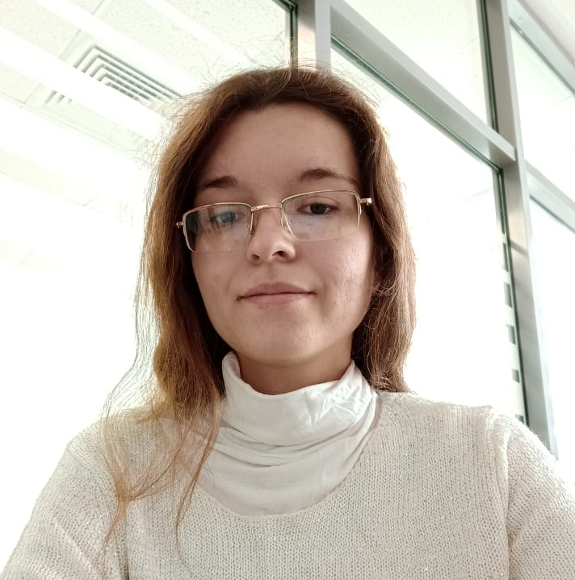
КОНТАКТЫ ДЛЯ СВЯЗИ
Убедительная просьба:
прежде чем написать свой вопрос,
посмотрите раздел Q&A.
Скорее всего, на него уже ответили
Как получить ответ на вопрос:
Прийти в Центр карьеры лично и спросить.
Кабинет 4401, часы приема студентов 10:00-17:30 по будням
Актуальную информацию можно получить в канале: Зимняя практика магистратура
Почта: careers@hse.ru
Любые вопросы по практике
Елена Ковалева
Почта: enkovaleva@hse.ru
Вопросы по договорам
и письмам оферта/акцепт

Slide 11
Q&A ДОГОВОР
ПРИМЕР ЗАПОЛНЕННОГО ДОГОВОРА ЗДЕСЬ
(если вдруг компания захочет ознакомиться с шаблоном заранее)
Кого вписывать в форме
в контактное лицо от организации?
Что делать, если мой руководитель от организации не имеет допуска к педагогической деятельности?
Любого человека, ответственного за ваш договор
по практике со стороны компании (любая должность)
Данный пункт не подразумевает наличия именно профильного педагогического образования. В него входят те критерии, которые обычно предъявляются к педагогическому работнику, КРОМЕ наличия образования.
Т.е. руководителю практики необходимо не иметь судимости, например. Обыкновенно под эти требования попадает любой сотрудник компании
Сколько экземпляров договоров требуется?
Два. Один для ЦК, второй для компании. Если компании не нужен, то можно сделать один экземпляр для ЦК
Можно ли направить оригинал договора в ЦК курьером?
Можно, но предупредите об этом сотрудника ЦК – Елену Ковалеву
Можно ли поставить на договор электронную подпись?
Только в исключительном случае – студент проходит практику дистанционно, он находится не в России, компания в другом городе, практика в другом городе
Нужно ли вписывать дату в договор?
Нет, не нужно. ЦК это сделает сам

Slide 12
Q&A ДОГОВОР, ЗАПОЛНЕНИЕ ОТЧЕТНЫХ ДОКУМЕНТОВ
Кто сначала должен подписать договор: компания или НИУ ВШЭ?
Когда будет готов мой договор?
По готовности договора Вам напишут либо представители компании, либо делопроизводитель центра карьеры
НИУ ВШЭ
Компания запросила корректировку
какого-то пункта в договоре. Это возможно?
Как правильно заполнить ____ в отчетных документах? (отчет, отзыв)
Отправьте на careers@hse.ru исправленный компанией договор, и вам ответят, возможно ли внести изменения
По вопросам заполнения/сдачи отчетных документов обратитесь в учебный офис Вашей образовательной программы.
Компания запрашивает доверенность подписанта со стороны ВШЭ. Что делать?
Подходит ли трудовой договор
в качестве документа по практике?
Запросить на careers@hse.ru и вам ее направят
Документальное оформление практики – это отличный процесс и не зависит от ваших трудовых отношений с работодателем

Slide 13
Q&A ОФЕРТА/АКЦЕПТ
Q&A ОТЧЕТ И ОТЗЫВ
ПРИМЕР ДОГОВОРА ОФЕРТЫ ЗДЕСЬ
ПРИМЕР ДОГОВОРА ОФЕРТЫ
НА АНГЛИЙСКОМ ЯЗЫКЕ ЗДЕСЬ
Кто подписывает Отчет и Отзыв по практике?
Отчет - ваш непосредственный руководитель со стороны компании и научный руководитель
Отзыв - ваш непосредственный руководитель в компании
Оригинал письма-акцепта обязательно нужно принести в ЦК или можно скан?
Q&A
ИНДИВИДУАЛЬНОЕ ЗАДАНИЕ
Нужен оригинал
Для чего нужна оферта?
Зачем нужно Индивидуальное задание?
Она может понадобится в случае, если компания не может подписать обычную форму договора
При помощи Индивидуального задания вы заранее согласовываете потенциальные задачи и получаете обратную связь по их соответствию программе практики

Slide 14
Q&A ЛМС
Где найти ОГРН организации / юр.адрес?
Эта информация есть в свободном доступе в Интернете
В ЛМС допустил ошибку / вынужденно пришлось изменить компанию, а заявку уже подал. Что делать?
Q&A ПРАКТИКА В ВШЭ
Данные можно изменить до начала практики самостоятельно или через УО, ЦК не может поменять что-то на этой платформе
Я прохожу практику в ВШЭ / у научного руководителя. Какие документы нужно сдать?
Нужно ли в ЛМС прикреплять сканы каких-либо документов?
Иметь у себя подписанное Индивидуальное задание, сдать в Учебный офис после практики отчет, отзыв по практике. Договор не нужен
Нет, не нужно. В этих графах не стоит «*»
ЛМС не находит ОГРН компании, пишет, что неверная почта
Мой научный руководитель не знает о формате «практика у научного руководителя». Что делать?
Введите в поле ниже больше подробностей о компании
(полное наименование, юр.адрес) или обратитесь в техподдержку ЛМС
Обратиться в Учебный офис
или Академическому руководителю вашей ОП

Slide 15
Q&A ДРУГОЕ
Подразумевает ли практика, что мне нужно трудоустроиться
в компанию / трудовые отношений между студентом и организацией?
Нет
Можно ли проходить практику
в зарубежной компании?
Да, можно. За остальной информацией подходите в каб. 4401
Кто является координатором / руководителем практики со стороны компании?
Тот, кто выдает вам задачи, проверяет их выполнение. Ваш непосредственный руководитель
Где находится ЦК и когда можно отдать документы?
Ул. Шаболовка, д. 26, каб. 4401.
Часы приема студентов – по будням с 10:00 до 17:30
По вопросам прохождения практики лучше обращаться к сотруднику организации, координирующему прохождение практики,
или к руководителю практики от ВШЭ?
Как узнать своего научного руководителя?
Если это вопрос по задачам и/или самой практике, то да,
на данном этапе лучше обратиться к сотруднику организации
Если вопрос по индивидуальному заданию, то к научному руководителю от ВШЭ
Только руководитель практики от ВШЭ может дать ответ на вопрос:
подходит ли место практики для ее прохождения, в случае если вы не уверены
Узнать информацию в Учебном офисе
или у академического руководителя вашей ОП

Slide 16



Центр карьеры ВШБ
e-mail: careers@hse.ru

